Slide 1

Ai nhanh hơn?
Notes:
Giáo án của Hạnh Nguyễn: https://www.facebook.com/HankNguyenn

Slide 2

Chia lớp thành 4 nhóm với 4 màu giấy tương ứng
Trong vòng 3’, nhóm sẽ viết nhanh những từ ngữ xưng hô trong tiếng Việt vào giấy nhớ theo 3 nhóm
Gia đình, họ hàng | Bạn bè | Đồng nghiệp
Nhóm nào dán được nhiều từ đúng lên bảng hơn sẽ thắng
Notes:
Giáo án của Hạnh Nguyễn: https://www.facebook.com/HankNguyenn

Slide 3

XƯNG HÔ TRONG HỘI THOẠI
Notes:
Giáo án của Hạnh Nguyễn: https://www.facebook.com/HankNguyenn

Slide 4

I.
Từ ngữ xưng hô và việc sử dụng từ ngữ xưng hô
Notes:
Giáo án của Hạnh Nguyễn: https://www.facebook.com/HankNguyenn

Slide 5
Điền đại từ xưng hô, các danh từ chỉ quan hệ thích hợp vào 2 bảng sau và so sánh
TIẾNG VIỆT
NGÔI | SỐ ÍT | SỐ NHIỀU
Ngôi I
Ngôi II
Ngôi III
TIẾNG ANH
NGÔI | SỐ ÍT | SỐ NHIỀU
Ngôi I
Ngôi II
Ngôi III
Notes:
Giáo án của Hạnh Nguyễn: https://www.facebook.com/HankNguyenn

Slide 6
TIẾNG VIỆT
NGÔI | SỐ ÍT | SỐ NHIỀU
Ngôi I
Ngôi II
Ngôi III
TIẾNG ANH
NGÔI | SỐ ÍT | SỐ NHIỀU
Ngôi I
Ngôi II
Ngôi III
Tôi, ta, tao, tớ…
Chúng tôi, chúng ta, bọn tớ…
I
We
Chúng mày, tụi bay, các cậu, các anh/chị…
Mày, cậu, anh, chị…
You
You
Anh ấy, chị ấy, bạn ấy, nó…
Họ, các bạn ấy, chúng nó…
He, she, it
They
→ Hệ thống từ ngữ xưng hô trong tiếng Việt rất phong phú
Notes:
Giáo án của Hạnh Nguyễn: https://www.facebook.com/HankNguyenn

Slide 7
Nước mắt ràn rụa, cô bé mếu máo:
Bác sĩ ơi, liệu ba con có qua khỏi không?
Vị bác sĩ ôn tồn:
- Con yên tâm đi, ba con không sao, bác sĩ hứa sẽ chữa khỏi bệnh cho ba con.
Gạt nước mắt, cô bé ghé sát tai cha:
- Ba ơi! Bác sĩ giỏi lắm ba ạ, ba sẽ khoẻ lại thôi
→ Danh từ khi dùng làm từ ngữ xưng hô có thể ở 3 ngôi
Notes:
Giáo án của Hạnh Nguyễn: https://www.facebook.com/HankNguyenn

Slide 8
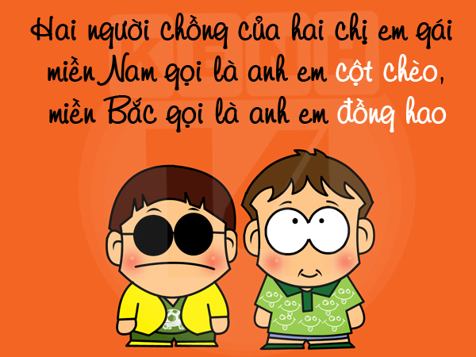
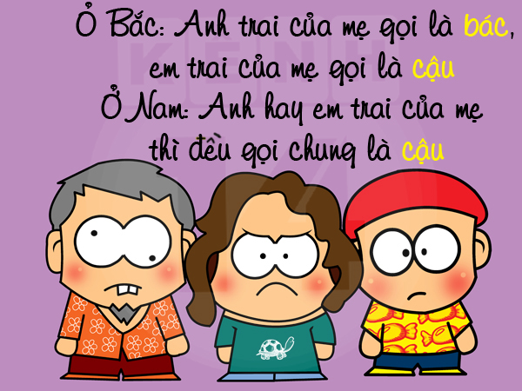
TỪ NGỮ XƯNG HÔ PHONG PHÚ
Notes:
Giáo án của Hạnh Nguyễn: https://www.facebook.com/HankNguyenn

Slide 9
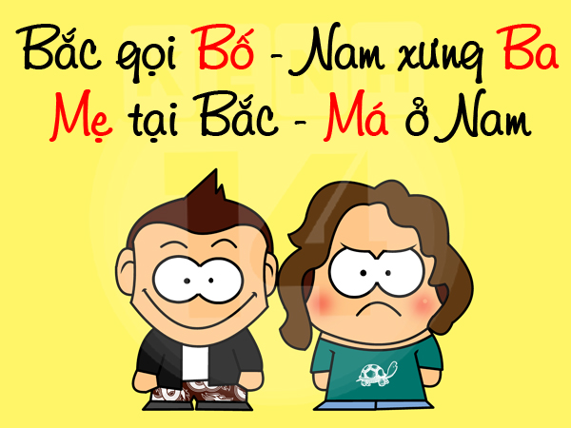
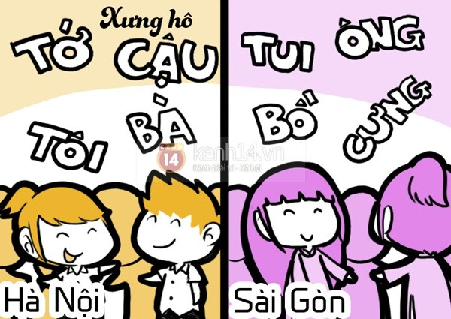
TỪ NGỮ XƯNG HÔ PHONG PHÚ
Notes:
Giáo án của Hạnh Nguyễn: https://www.facebook.com/HankNguyenn

Slide 10
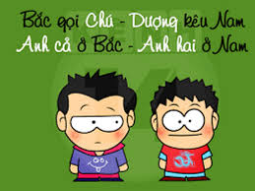
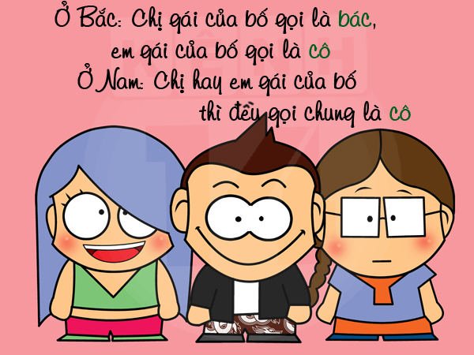
TỪ NGỮ XƯNG HÔ PHONG PHÚ
Notes:
Giáo án của Hạnh Nguyễn: https://www.facebook.com/HankNguyenn

Slide 11
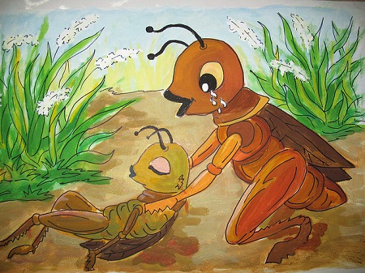


Đọc ví dụ 2a- 2b (sgk –tr38 -39)
Xác định từ ngữ xưng hô
Phân tích, lí giải sự thay đổi về cách xưng hô
Notes:
Giáo án của Hạnh Nguyễn: https://www.facebook.com/HankNguyenn

Slide 12
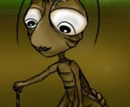
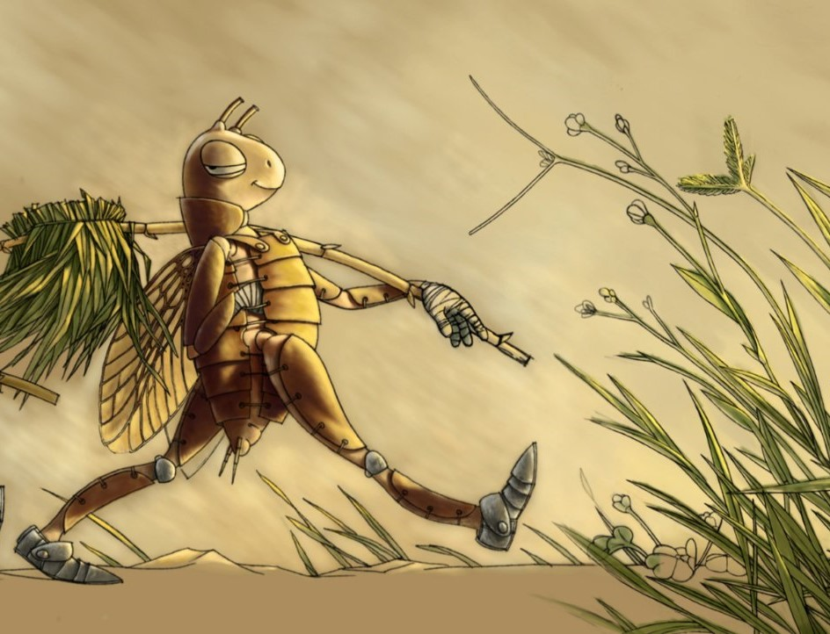
DẾ CHOẮT
Xưng “em” + Gọi “anh” → Nhún nhường, lễ phép
Xưng “tôi” + gọi “anh” → Quan hệ bình đẳng
DẾ MÈN
Xưng “ta” + gọi “chú mày” → Kiêu căng vì là kẻ mạnh
Xưng “tôi” + Gọi “anh” → Sự tôn trọng
Notes:
Giáo án của Hạnh Nguyễn: https://www.facebook.com/HankNguyenn

Slide 13
Sự thay đổi về cách xưng hô là do tình huống giao tiếp thay đổi, vị thế hai nhân vật thay đổi. Ở đoạn (a), Dế Choắt yếu thế, Mèn là kẻ mạnh. Đoạn (b), Mèn là kẻ mang ơn Dế Choắt, Mèn hối hận về hành động của mình.
Notes:
Giáo án của Hạnh Nguyễn: https://www.facebook.com/HankNguyenn

Slide 14
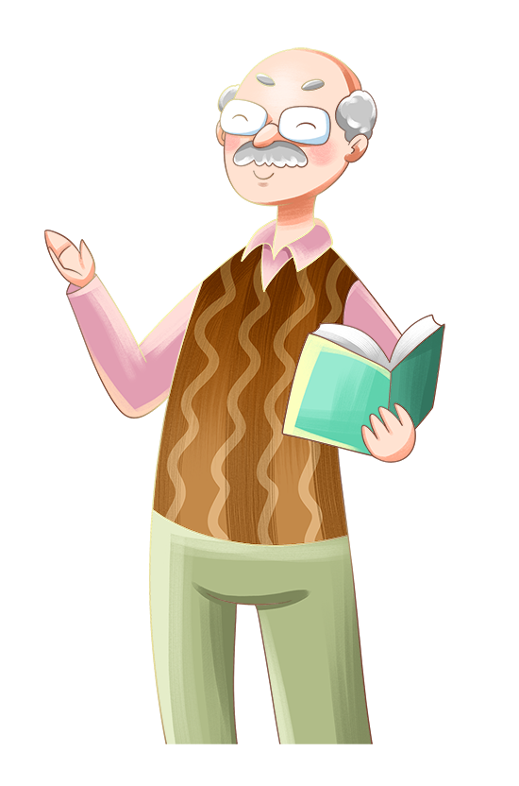
Qua những ví dụ vừa rồi, em thấy hệ thống từ ngữ xưng hô trong tiếng Việt có gì đặc biệt?
Notes:
Giáo án của Hạnh Nguyễn: https://www.facebook.com/HankNguyenn

Slide 15
Ghi nhớ
Tiếng Việt có một hệ thống từ ngữ xưng hô rất phong phú, tinh tế và giàu sắc thái biểu cảm
Người nói cần căn cứ vào đối tượng và các đặc điểm khác của tình huống giao tiếp để xưng hô cho thích hợp
Notes:
Giáo án của Hạnh Nguyễn: https://www.facebook.com/HankNguyenn

Slide 16
II.
Luyện tập
Notes:
Giáo án của Hạnh Nguyễn: https://www.facebook.com/HankNguyenn

Slide 17








Notes:
Giáo án của Hạnh Nguyễn: https://www.facebook.com/HankNguyenn

Slide 18

Nội dung thiệp mời đám cưới (của 1 học viên nước ngoài gửi cho giáo sư VN) dưới đây có gì nhầm lẫn? Vì sao có sự nhầm lẫn ấy? Em sẽ sửa thế nào?
... Ngày mai, chúng ta làm lễ thành hôn, mời thầy đến dự.
Anna.
ĐA
Notes:
Giáo án của Hạnh Nguyễn: https://www.facebook.com/HankNguyenn

Slide 19
Ngày mai, chúng ta làm lễ thành hôn, mời thầy đến dự.
→ Chúng ta: Gồm người nói + người nghe → Ngôi gộp
Ngày mai, chúng tôi làm lễ thành hôn, mời thầy đến dự.
Chúng tôi: Chỉ có người nói, không có người nghe → Ngôi trừ
Trở vê
Notes:
Giáo án của Hạnh Nguyễn: https://www.facebook.com/HankNguyenn

Slide 20
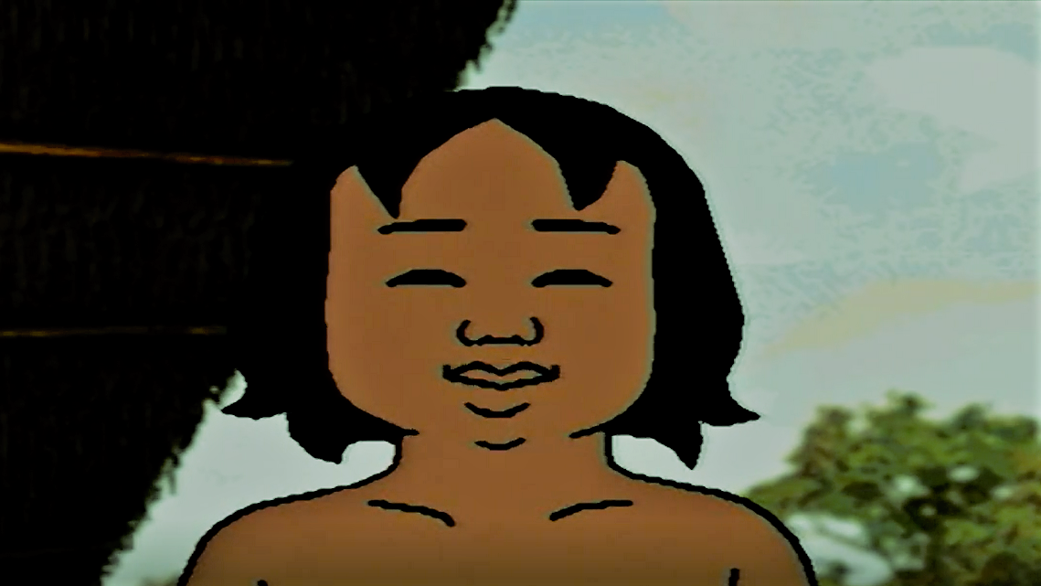
Nhận xét cách xưng hô của cậu bé với mẹ và với sứ giả trong đoạn trích sau:
Mẹ ra mời sứ giả vào đây...
Ông về tâu với vua sắm cho ta một con ngựa sắt, ...ta sẽ phá tan lũ giặc này.
ĐA
Notes:
Giáo án của Hạnh Nguyễn: https://www.facebook.com/HankNguyenn

Slide 21
Với mẹ: Xưng hô, gọi “mẹ” như bình thường
Với sứ giả, xưng hô “ông – ta” → Biểu hiện kì lạ, khác thường
→ Đối với mẹ, Gióng là đứa trẻ, đối với quốc gia, Gióng là người hùng
Trở vê
Notes:
Giáo án của Hạnh Nguyễn: https://www.facebook.com/HankNguyenn

Slide 22
Vì sao trong văn bản khoa học, mặc dù tác giả văn bản chỉ gồm 1 người nhưng người ta vẫn xưng
là chúng tôi?
Việc dùng “chúng tôi” dụng ý làm tăng tính khách quan ngôn ngữ khoa học, thể hiện sự khiêm tốn của tác giả
Khi tác giả văn bản khoa học xưng tôi, tác giả muốn nhấn mạnh quan điểm cá nhân của mình trước vấn đề nào đó.
Trở vê
Notes:
Giáo án của Hạnh Nguyễn: https://www.facebook.com/HankNguyenn

Slide 23
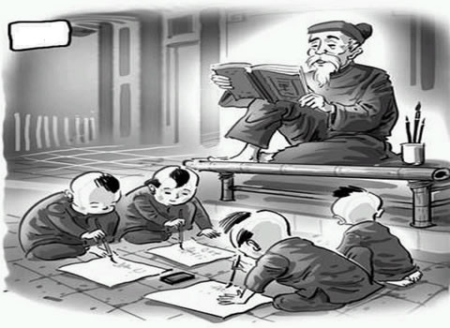
Phân tích cách dùng từ ngữ xưng hô và thái độ của người nói trong câu chuyện sau:
Thưa thầy, thầy nhớ con không?
Thưa ngài, ngài là...
Thưa thầy, với thầy, con vẫn là đứa học trò cũ. Con có được những thành công hôm nay là là nhờ sự giáo dục của thầy ngày nào...
ĐA
Notes:
Giáo án của Hạnh Nguyễn: https://www.facebook.com/HankNguyenn

Slide 24
Vị tướng: Xưng “con”, gọi “thầy” → Kính trọng, biết ơn thầy
Thầy: Gọi “ngài”
→ Tôn trọng
➔ Xưng khiêm, hô tôn → Câu chuyện giáo dục về tinh thần “tôn sư trọng đạo”
Trở vê
Notes:
Giáo án của Hạnh Nguyễn: https://www.facebook.com/HankNguyenn

Slide 25

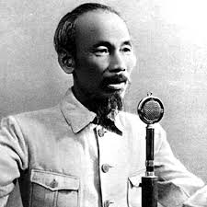
Phân tích tác dụng của việc dùng từ xưng hô trong câu nói sau của Bác
- Tôi nói, đồng bào nghe rõ không?
ĐA
Notes:
Giáo án của Hạnh Nguyễn: https://www.facebook.com/HankNguyenn

Slide 26
Trước Cách mạng tháng tám 1945, đất nước phong kiến, người đứng đầu nhà nước xưng “trẫm” với bề tôi, kẻ dưới
Bác - chủ tịch nước, người đứng đầu nước Việt Nam mới xưng “tôi” gọi nhân dân là “đồng bào”
→ Người nghe cảm giác gần gũi người nói với người nghe
Trở vê
Notes:
Giáo án của Hạnh Nguyễn: https://www.facebook.com/HankNguyenn

Slide 27
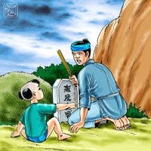
Phân tích cách dùng từ ngữ xưng hô và thái độ của bé Đản trong 2 lời sau:
Ô hay! Thế ra ông cũng là cha tôi ư? Ông lại biết nói chứ không như cha tôi trước kia chỉ nín thin thít.
Chàng ngạc nhiên gạn hỏi. Đứa con nhỏ nói:
Trước đây thường có một người đàn ông, đêm nào cũng đến, mẹ Đản đi cũng đi, mẹ Đản ngồi cũng ngồi, nhưng chẳng bao giờ bế Đản cả
ĐA
Notes:
Giáo án của Hạnh Nguyễn: https://www.facebook.com/HankNguyenn

Slide 28
Ô hay! Thế ra ông cũng là cha tôi ư? Ông lại biết nói chứ không như cha tôi trước kia chỉ nín thin thít.
Ngạc nhiên, xa lạ
Trước đây thường có một người đàn ông, đêm nào cũng đến, mẹ Đản đi cũng đi, mẹ Đản ngồi cũng ngồi, nhưng chẳng bao giờ bế Đản cả
Bước đầu quen với đối tượng
Trở vê
Notes:
Giáo án của Hạnh Nguyễn: https://www.facebook.com/HankNguyenn

Slide 29
HƯỚNG DẪN TỰ HỌC
01
Ôn bài + hoàn thiện bài tập 6 (sgk – tr 41-42)
02
Sưu tầm 1 số câu nói về chủ đề giao tiếp
03
Chuẩn bị bài viết số 1 – Văn thuyết minh
Notes:
Giáo án của Hạnh Nguyễn: https://www.facebook.com/HankNguyenn

Slide 30

Notes:
Giáo án của Hạnh Nguyễn: https://www.facebook.com/HankNguyenn

